Slide 1

ВК 5.8 Цифрові технології протезування
Вінницький національний медичний університет
ім. М.І. Пирогова
КАФЕДРА ОРТОПЕДИЧНОЇ СТОМАТОЛОГІЇ
СПЕЦІАЛЬНІСТЬ: 221 СТОМАТОЛОГІЯ
ГАЛУЗЬ ЗНАНЬ: 22 ОХОРОНА ЗДОРОВ’Я
ОСВІТНЬО-ПРОФЕСІЙНА ПРОГРАМА: «СТОМАТОЛОГІЯ»
РІВЕНЬ ВИЩОЇ ОСВІТИ: ДРУГИЙ (МАГІСТЕРСЬКИЙ)

Slide 2
Паспорт ОСВІТНЬОГО Компонента
ВК 5.8 «Цифрові технології протезування»
Спеціальність: 221 Стоматологія
Курс: V
Кредити: 3,0
Форма контролю: залік
Мова: українська, англійська
Пререквізити: Анатомія людини, медична хімія, біоорганічна хімія, медична фізика, гістологія, мікробіологія, фармакологія, пропедевтика ортопедичної стоматології, ортопедична стоматологія, терапевтична стоматологія, інформатика, хірургічна стоматологія.

Slide 3
ЧОМУ ВАРТО ОБРАТИ цей курс
Формує - цифрове мислення та розуміння сучасного CAD/CAM-протоколу.
Розвиває - навички роботи з цифровими даними, скануванням і моделюванням.
Допомагає - індивідуально обирати метод ортопедичного лікування та конструкційний матеріал.
Навчає - попереджати й усувати помилки та ускладнення цифрового ортопедичного лікування.
КЛЮЧОВА ПЕРЕВАГА:
Повний цифровий протокол — від інтраорального сканування та віртуального прикусу до моделювання, фрезерування та контролю конструкції.

Slide 4
Що ви будете вивчати
Системи CAD/CAM у клінічній та лабораторній практиці
Цифрові протоколи створення незнімних та знімних конструкцій
Інтраоральне сканування та реєстрація віртуального прикусу
Формати STL, OBJ, PLY та цифровий обмін даними
Digital Wax-up та цифрове моделювання форми зубів
Фрезерування, синтеризація та корекція оклюзійних контактів
Скан-боді та передача положення імплантату

Slide 5
Що ви зможете за умови опанування курсу
Проводити — клінічне обстеження з акцентом на біомеханіку СНЩС.
Володіти — технікою інтраорального сканування та реєстрації віртуального прикусу.
Працювати — з файлами STL, OBJ, PLY та цифровим моделюванням форми зубів.
Виконувати — цифрове моделювання, фрезерування та контроль етапу синтеризації.
Застосовувати — скан-боді для передачі положення імплантату.

Slide 6
Підсумковий контроль
Форми навчання
Залік: на останньому практичному занятті за умов успішного проходження курсу (сума балів за всі види навчальної діяльності - 122-200 балів) і відсутності академічної заборгованості.
Лекції
Практичні
Самостійна робота
Індивідуальна самостійна робота

Slide 7
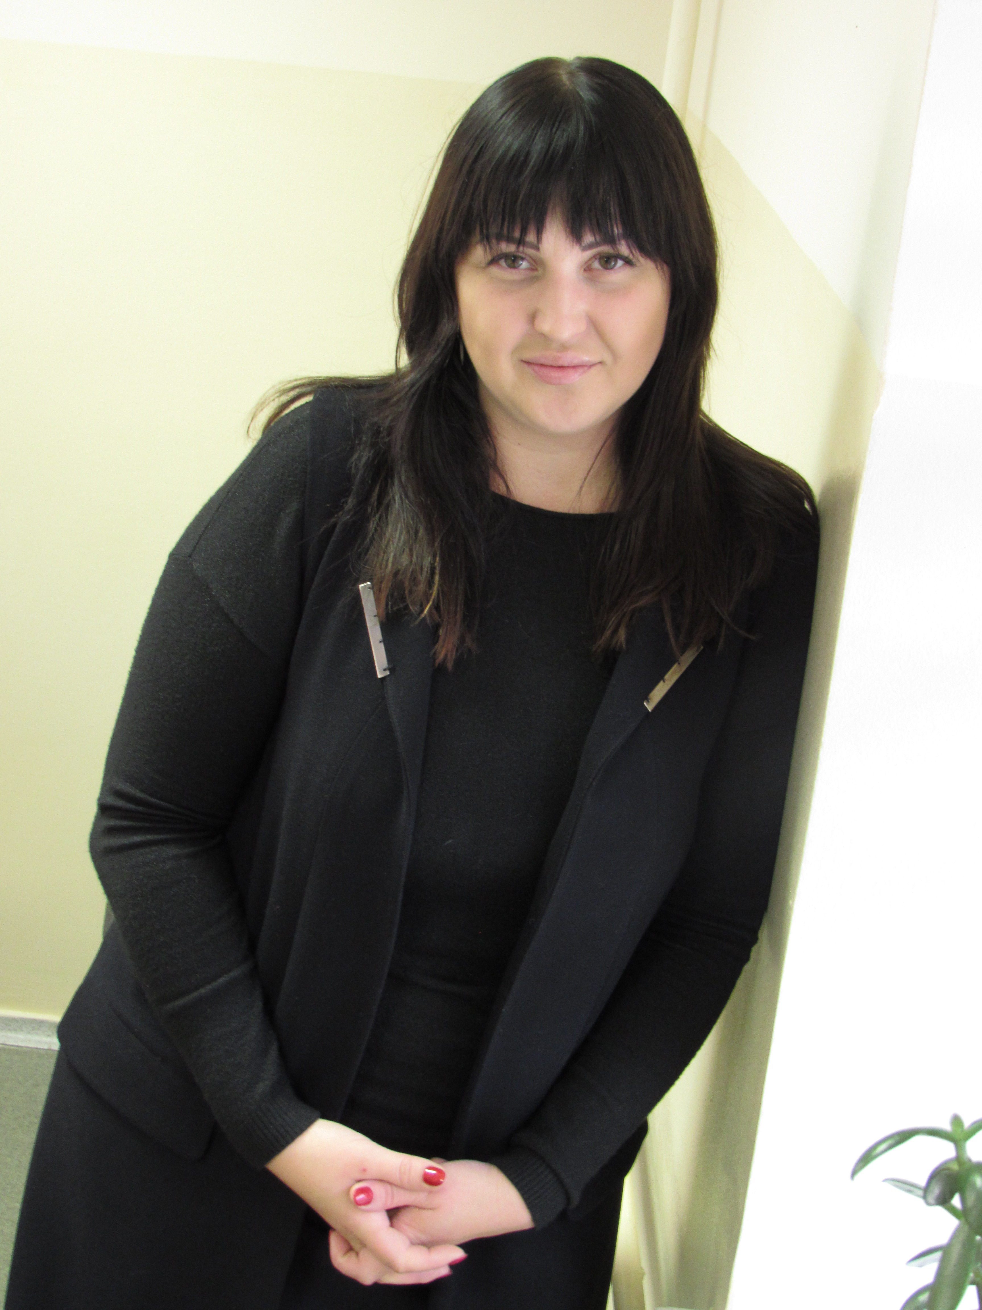
Контактна інформація
РОЗРОБНИКИ КУРСУ
Контактна інформація: Вінниця,
вул. Героїв поліції, 34 (вхід з території університету).
Кафедра ортопедичної стоматології
ort.stom@vnmu.edu.ua
Сайт: www.vnmu.edu.ua
Лектор та укладач силабусу:
Альона ГЛУШАК, кандидат медичних наук, доцент ЗВО

